Slide 1
信息化教学环境
教师：徐菲
14音乐1班，14音乐2班

Slide 2
教育资源环境包括哪些？
图书馆
学校资源中心
电子阅览室
校园网和internet
……
拥有丰富的教学资源，为学习者提供自由访问的机会
共同特征

Slide 3
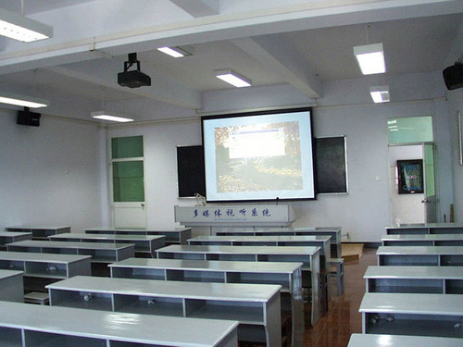
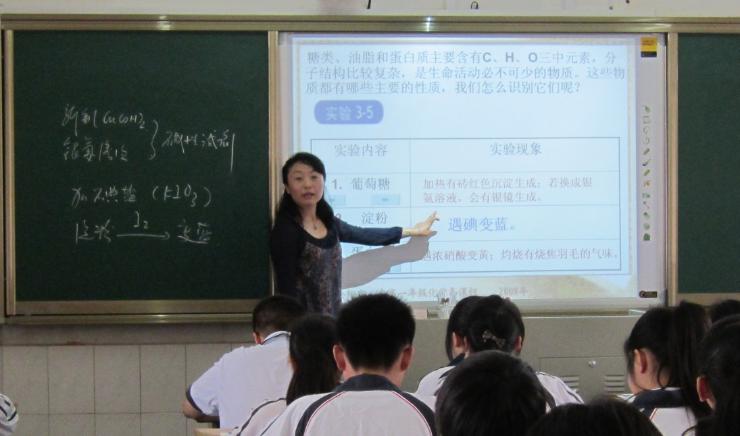
多媒体综合教室
将多种教学媒体集合在一起开展教学活动的教室。

Slide 4
多媒体教室的基本组成
投影、大触摸屏幕
音响设备
计算机
控制设备

Slide 5
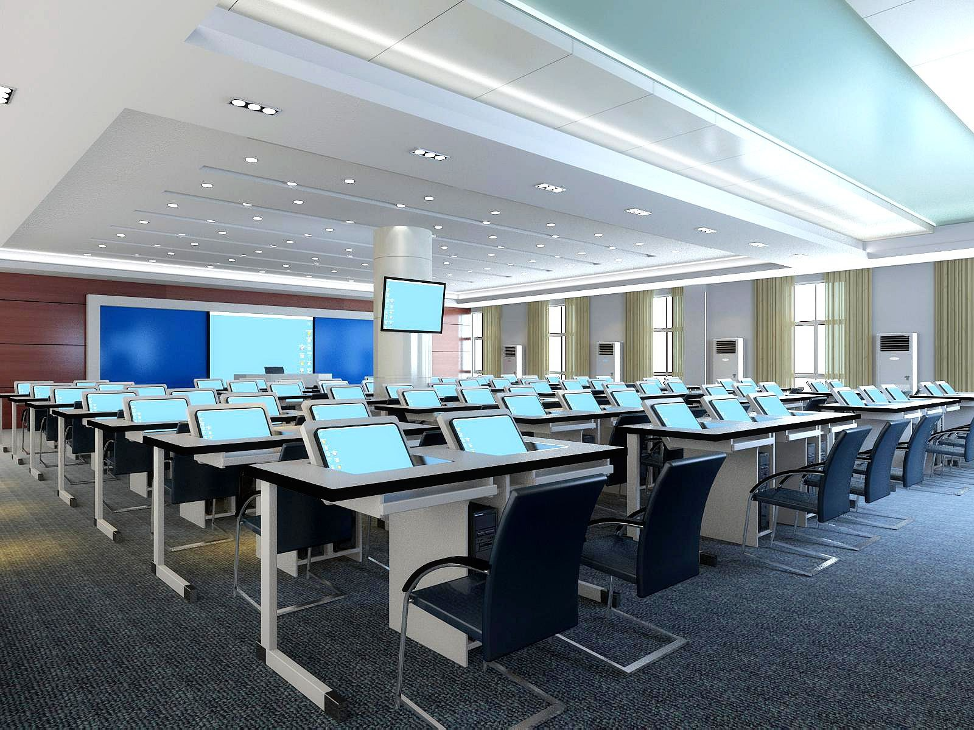
多媒体网络教室
在普通机房的基础上，通过联网实现教学及辅助管理的教学功能。

Slide 6
多媒体网络教室的教学功能
多媒体演示教学
屏幕监视
遥控辅导
师生对讲
分组讨论

